Slide 1
Группа
Гномики

Slide 2
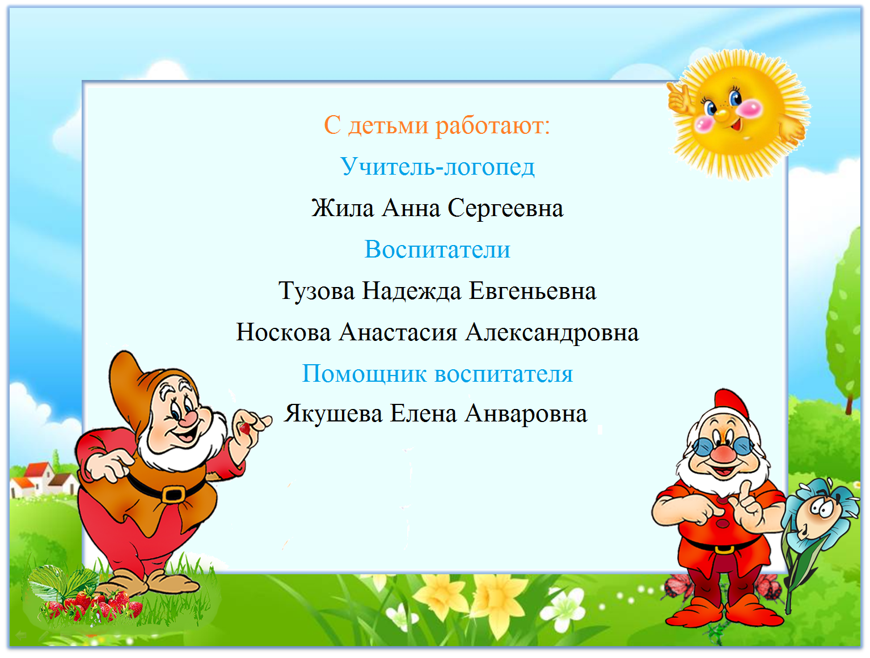

Slide 3
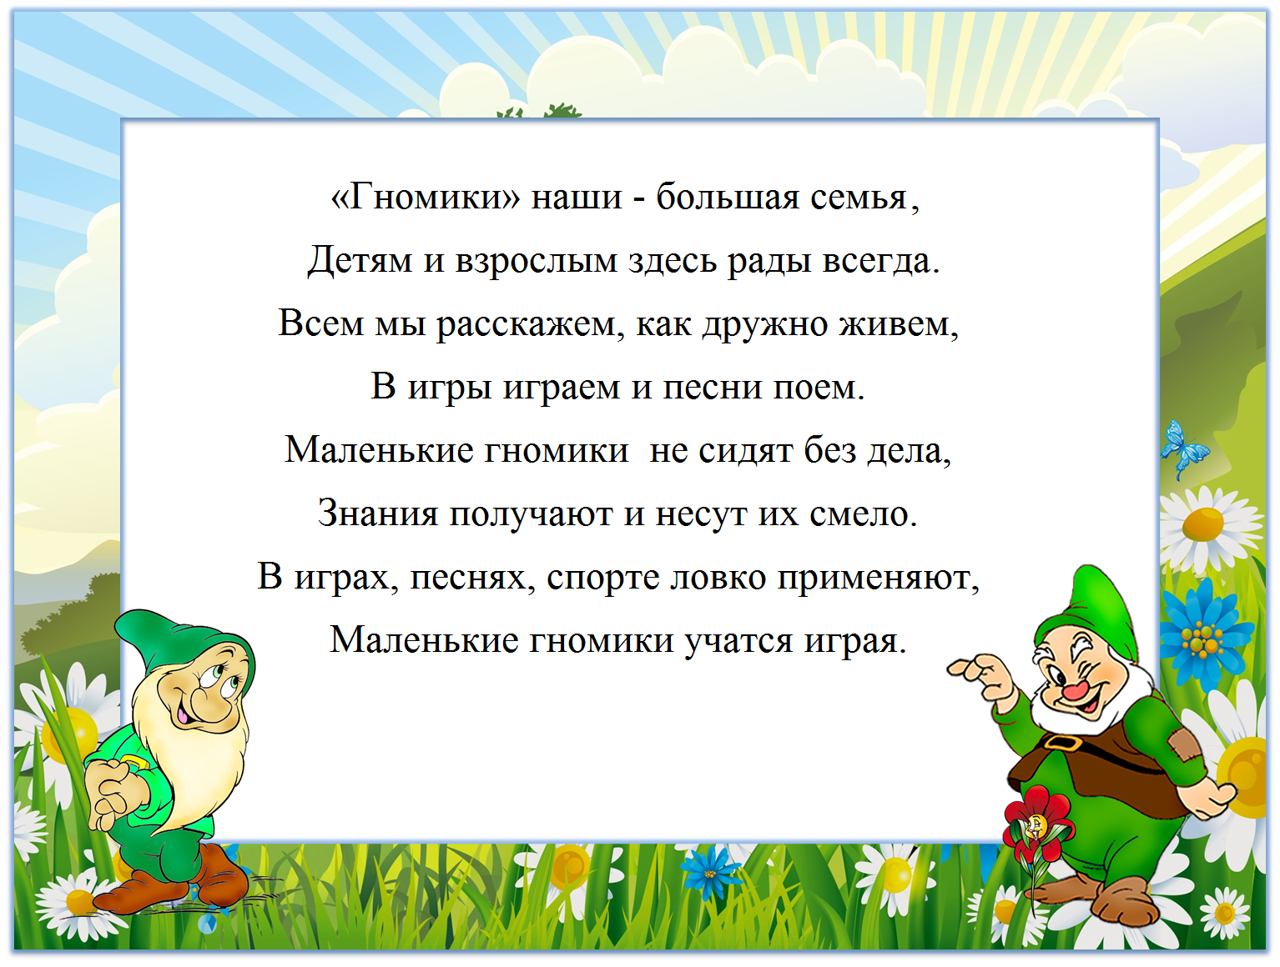

Slide 4
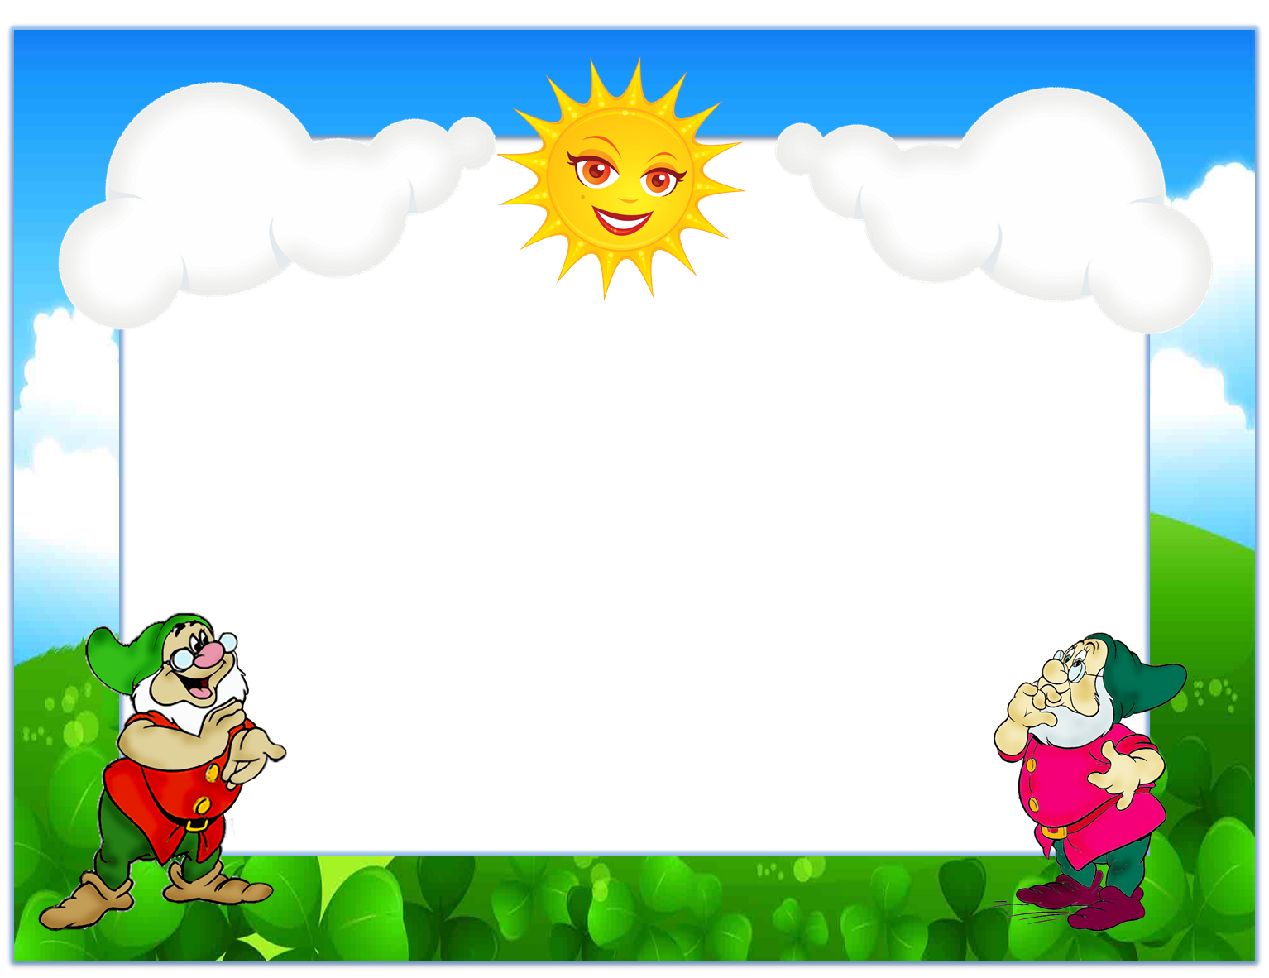
Наша группа компенсирующей направленности для детей с нарушениями речи. Большое внимание мы уделяем коррекции звукопроизношения; формированию грамотной, выразительной речи; развитию мелкой моторики рук, подготовки руки к письму; развитию психических процессов восприятия, внимания, памяти, воображения и мышления..
Дети учатся правильно произносить слова и звуки, обогащают словарный запас через знакомство с предметами и явлениями окружающего мира

Slide 5
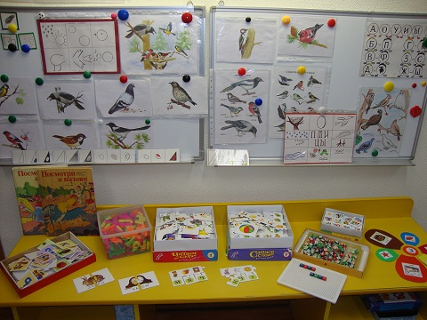
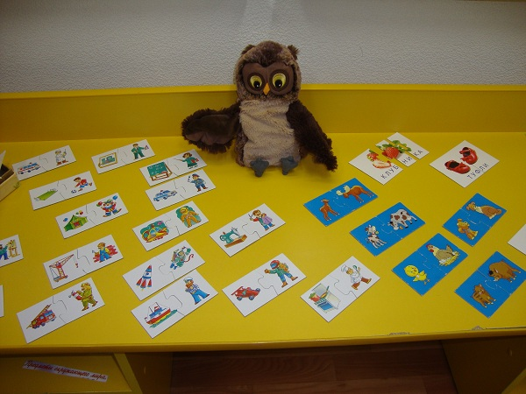

Slide 6
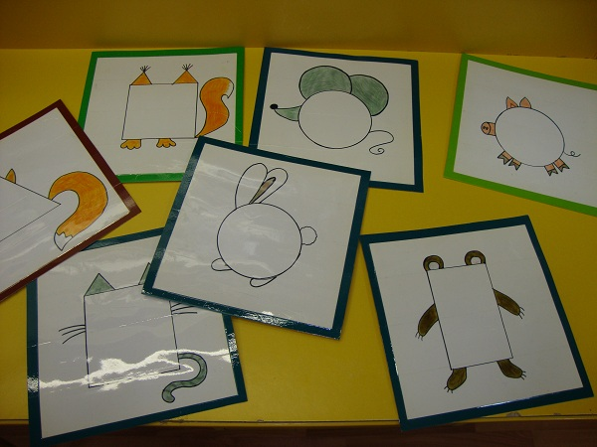
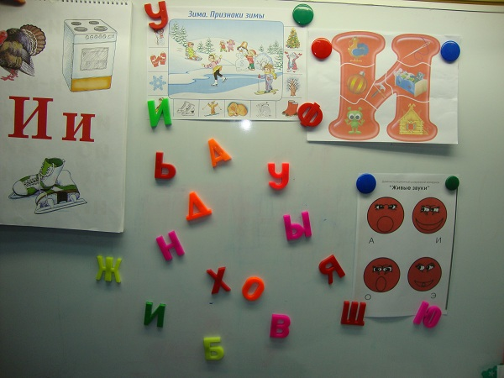

Slide 7
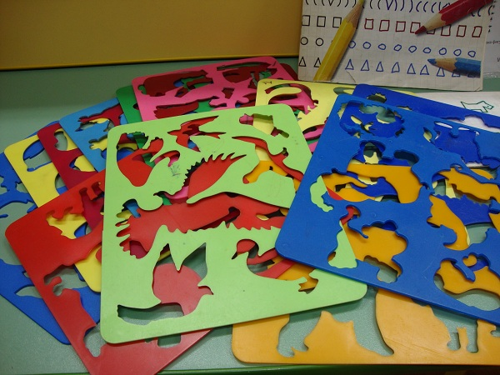
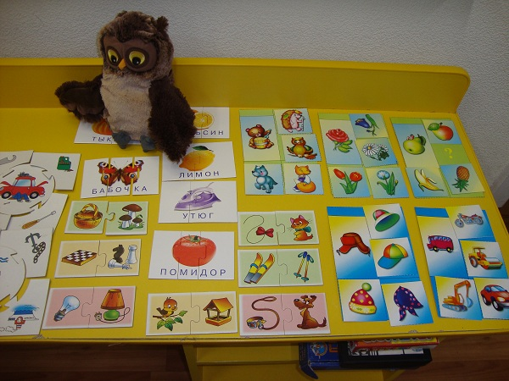
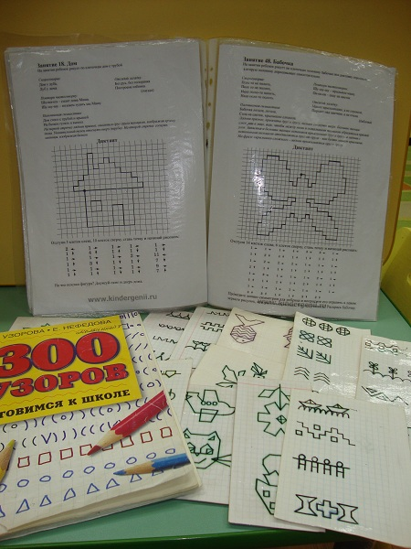

Slide 8
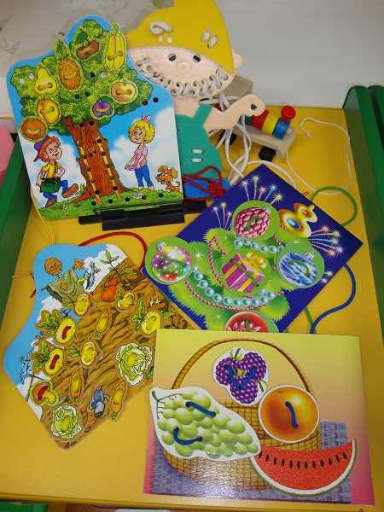
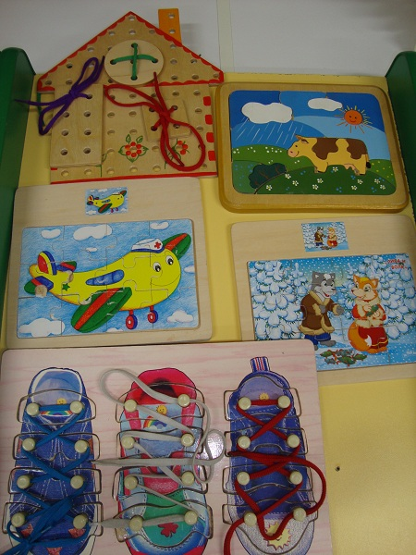
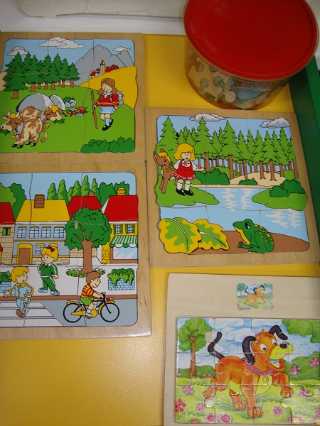

Slide 9
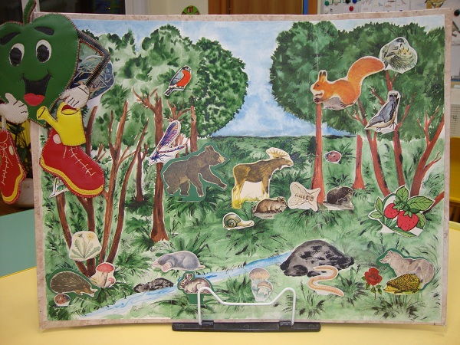
В группе ведется углубленная работа по экологическому воспитанию. Познавая окружающий мир, дети учатся доброте, сопереживанию занимаясь в кружке «Зеленый лист». Наш девиз «познаем— любим — бережем», то есть сознательное и бережное отношение к природе строится на особенностях восприятия и психологии детей данного возраста.

Slide 10
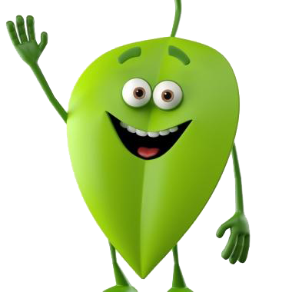
Вместе с главным героем Зеленым листком путешествуя по миру природы, учимся устанавливать взаимосвязями существующие в ней, делать экологически целесообразные выводы. Знакомимся с неблагоприятными факторами воздействия человека и последствиями их влияния на природу.
Убеждаемся, что красота природы бесценна и ее необходимо беречь.

Slide 11
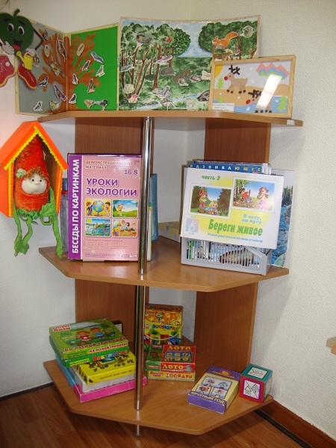
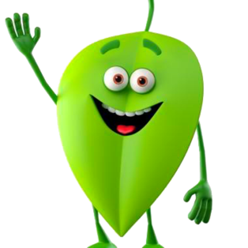
Мы экологами стали!
Мы в любую непогоду
Охранять хотим природу.
Чтобы всем нам лучше стать,
Мы хорошие манеры
Будем младшим прививать.

Slide 12
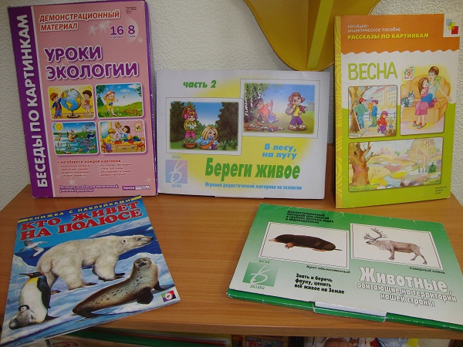
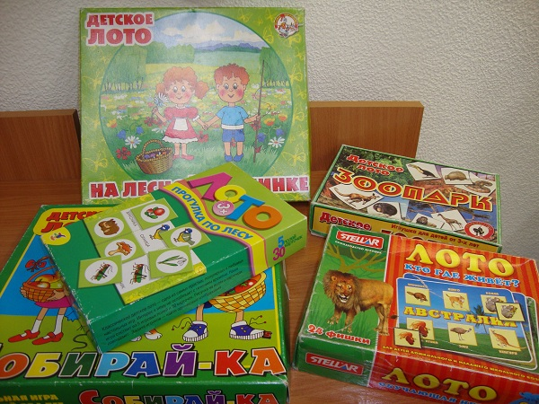


Slide 13

В рамках Года охраны окружающей среды с целью привлечения внимания детей к проблемам окружающей среды, воспитания экологически осознанного поведения в ней, мы с детьми принимали участие в природоохранных мероприятиях.

Slide 14



Slide 15



Slide 16
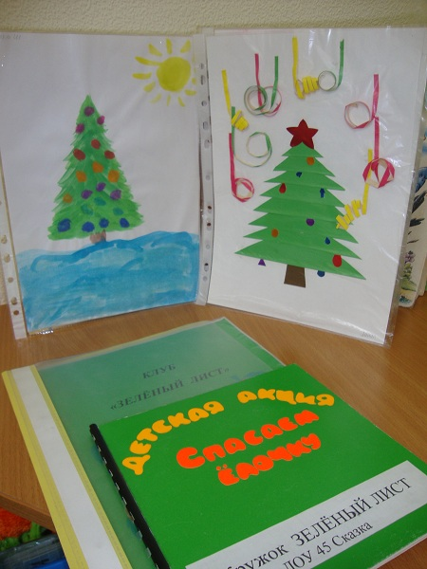
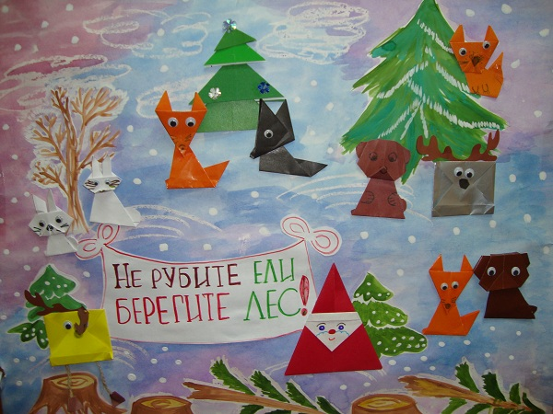
Природоохранная акция «Сохраним ель»

Slide 17
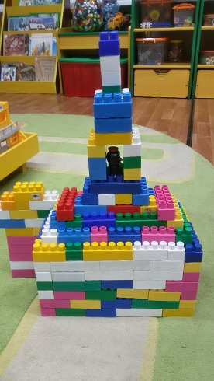
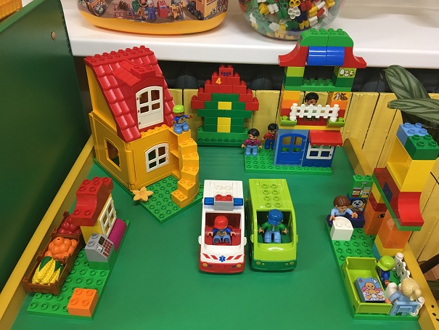
Наши мальчики настоящие конструкторы. Они любят строить и фантазировать.
Конструирование больше, чем другие виды деятельности, подготавливает почву для развития технических способностей детей. В процессе конструирования активизируется мыслительно-речевая деятельность дошкольников, развиваются конструкторские способности и техническое мышление, воображение и навыки общения, расширяется кругозор.

Slide 18
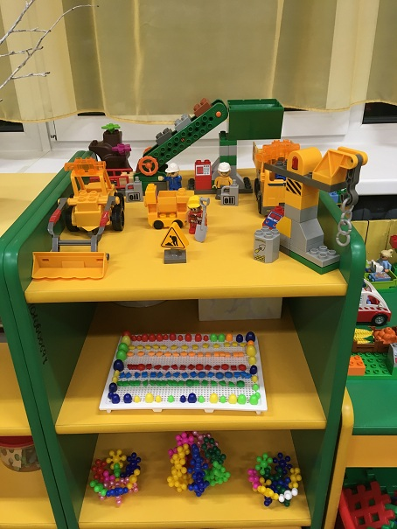
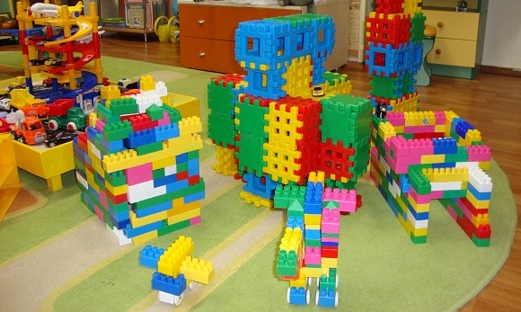
Есть строительный набор крупный, примечательный!
Дом самостоятельно строим замечательно!

Slide 19
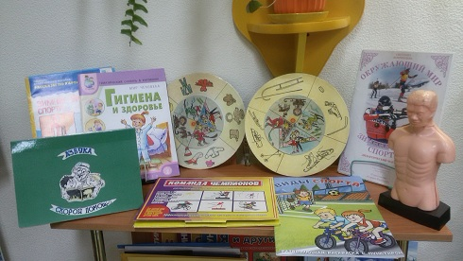
Мы активны и любознательны. Учимся заботиться о своем здоровье и беречь его.

Slide 20
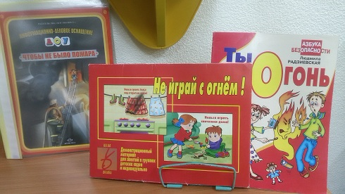
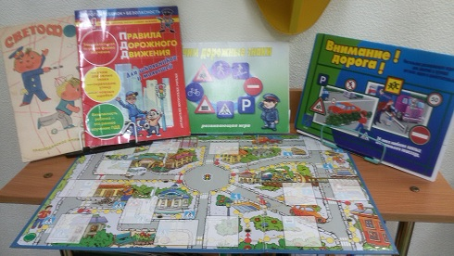
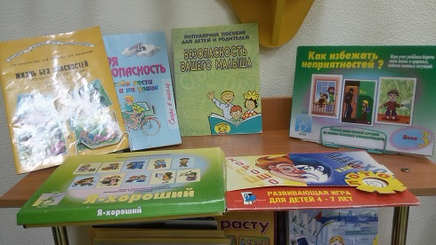
Знакомимся с правилами безопасного поведения на дороге, при пожаре и в повседневной жизни.

Slide 21
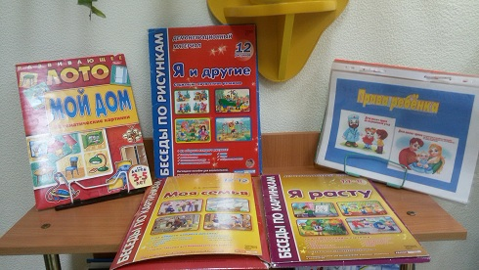
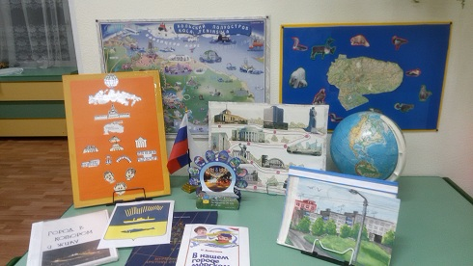
Детство – это каждодневное открытие мира. Нужно, чтобы это открытие стало, прежде всего, познанием человека и отечества, Немалое значение для воспитания у детей интереса и любви к родному краю имеет ближайшее окружение. Постепенно мы знакомимся с детским садом, своей семьей, своей улицей, городом, а затем и со страной, ее столицей и символами.

Slide 22
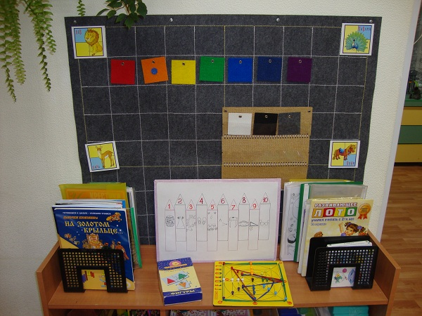
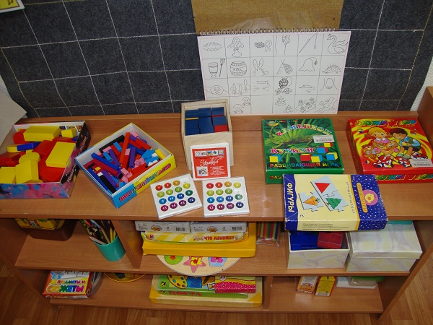
В группе учат нас считать
И фигуры узнавать.
Объясняют цифры, знаки,
И задачки как решать!

Slide 23
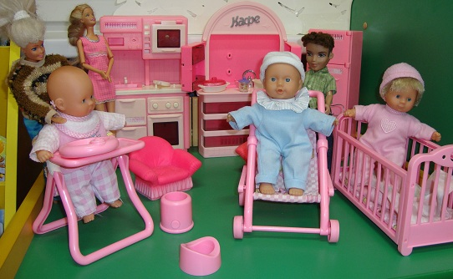
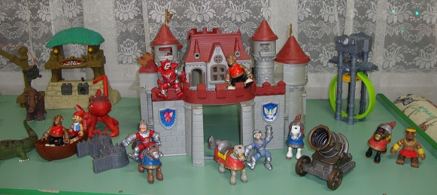
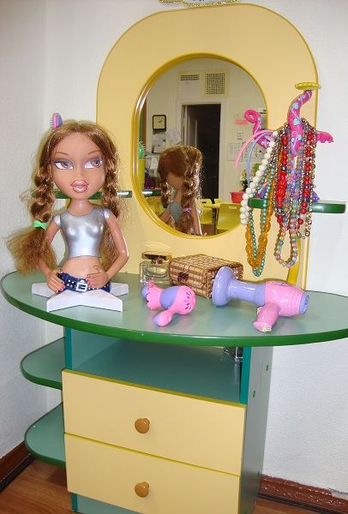
Много игрушек в детском саду,
Наши игрушки стоят на виду:
Мы наши игрушки не бьем, не ломаем,
Их у товарищей не отнимаем.

Slide 24
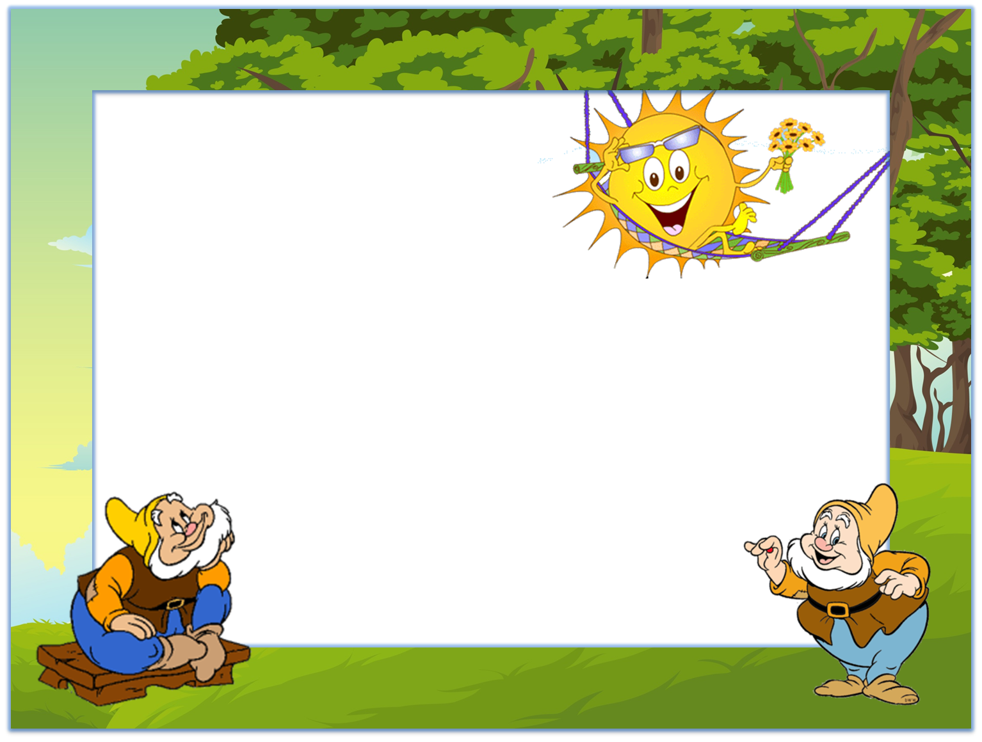
В группе особое внимание уделяем созданию благоприятных условий для установления доброжелательных отношений между детьми, мы очень дружные и весёлые ребята. Открывая свои двери, мы создаем теплую, душевную атмосферу каждому воспитаннику.

